Slide 2
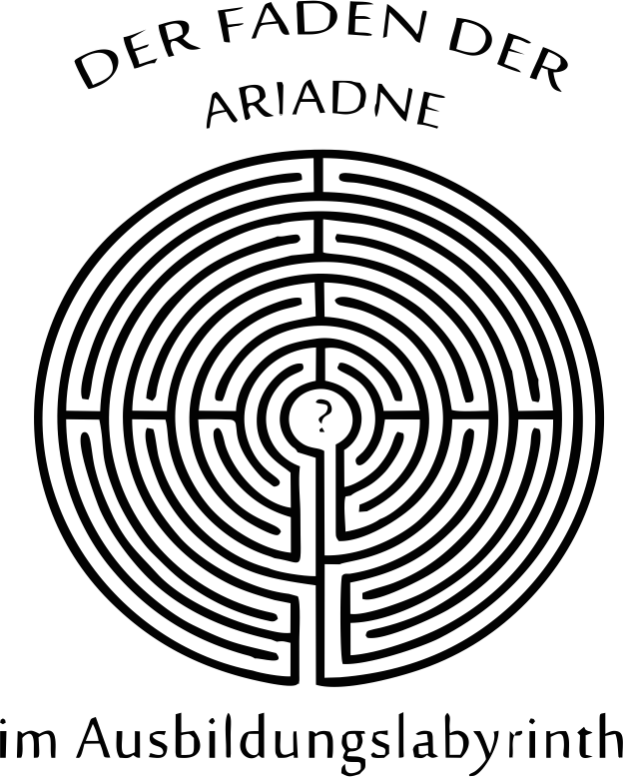

Slide 3
Bildungssystem in Polen nach der Reform 1999

Slide 4
1. der Kindergarten 2. die Grundschule 3. die Mittelschule ( das Gymnasium) 4. das allgemeinbildende Lyzeum/die allgemeinbildende Oberschule 5. die Berufsbildende Oberschule ( das Technikum) 6. die Berufschule 7. die Universität 8. die Technische Universität ( die Fachhochschule )
Das Bildungssystem in Polen umfasst:

Slide 5
Das polnische Bildungssystem
Universität
Hochschule
Fachhochschule
Vor der Grundschule können die Kinder (3-5 Jahre alt) den Kindergarten besuchen.
Das letzte Jahr im Kindergarten ist obligatorisch, man nennt es Vorschuljahr.
Am Ende der Grundschule und des Gymnasiums schreiben die Schüler einen Abschlusstest.
Abitur
Abschlussprüfung
Lyzeum
(3 Jahre)
Technikum
(4 Jahre)
Berufsschule
(2 oder 3 Jahre)
Gymnasium
(3 Jahre)
Grundschule
(6 Jahre)

Slide 6
Das Schulsystem in Polen gilt vom 6. bis 18. Lebensjahr. Zuerst muss jedes Kind mit 6. die Vorschule besuchen. Das verpflichtende Vorschuljahr (zerówka) ist für fünf Stunden für die Eltern kostenlos.
1. Der Kindergarten

Slide 7
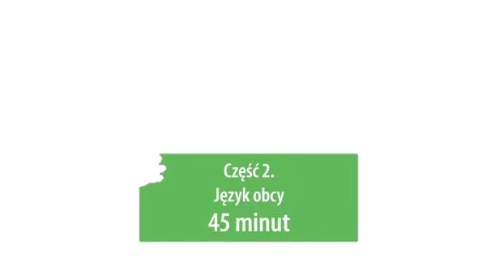
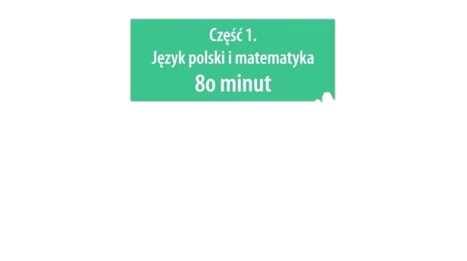
2. Die Grundschule
Nach der Vorschule gibt es die Grundschule, die 6 Jahre dauert. Am Ende wird ein obligatorischer Test durchgeführt . Der Test hat keine Auswahlfunktion, er informiert die Schüler und Eltern über das Wissensniveau.

Slide 8
3. Die Mittelschule ( das Gymnasium)
Die Ausbildung dauert 3 Jahre. Sie endet mit einer obligatorischen Prüfung.

Slide 9
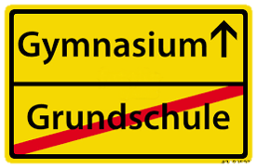
Nach der Mittelschule/dem Gymnasium kann man zwischen Lyzeum, Technikum und Berufschule wählen.

Slide 10
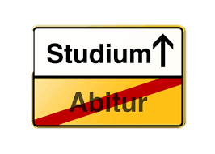
4. Das allgemeinbildende Lyzeum (vergleichbar mit den deutschen Gymnasien)
Das Lyzeum dauert 3 Jahre und endet mit der Reifeprüfung (Abiturexamen), die berechtigt ein Studium an der Universität aufzunehmen.

Slide 11
5. Die Berufsbildende Oberschule (das Technikum)
Die Berufsbildende Oberschule dauert 4 Jahre und endet auch mit einer Reifeprüfung.
Die Ausbildung endet auch mit einer Berufsprüfung.

Slide 12
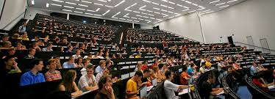
Hochschulsystem in Polen
Universitäten
Technische Universitäten ( Fachhochschulen)
Das Studium an staatlichen Hochschulen in Polen ist kostenlos.

Slide 13
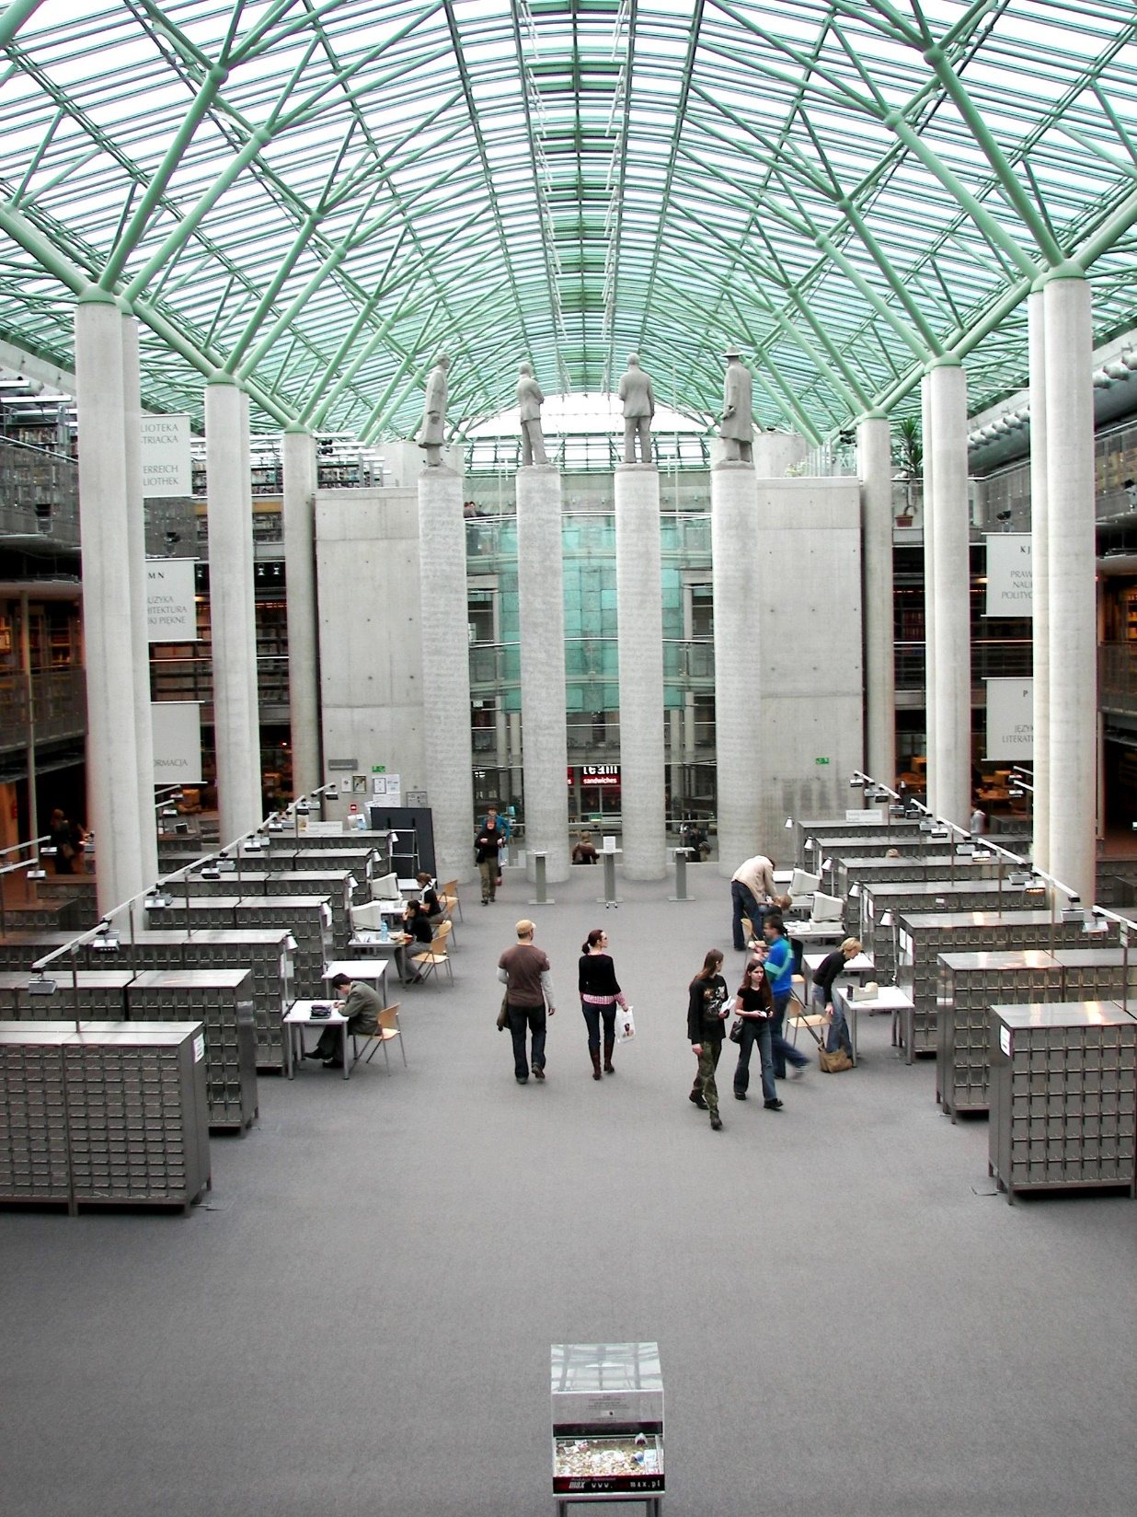
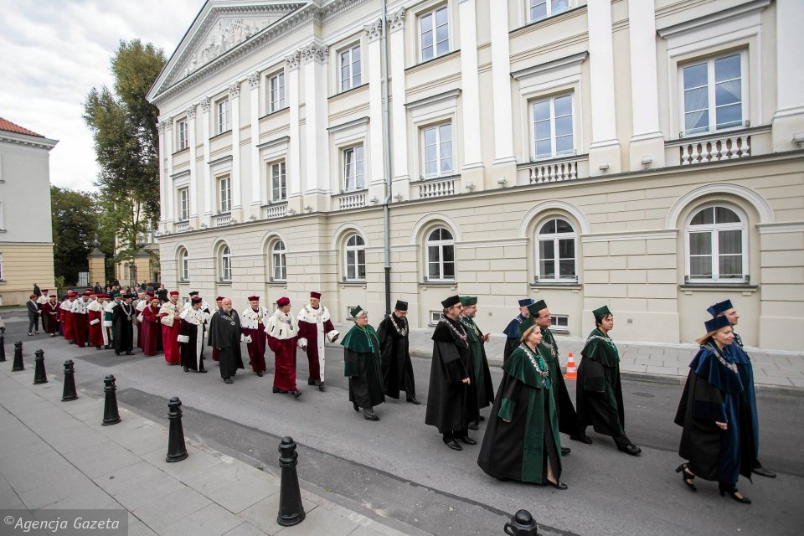
7. Die Universität
Das Studium an einer Universität kann mit einem Licencjat (meist nach 6 Semestern; entspricht dem deutschen Bachelor) oder mit Erwerb des Magistertitels abgeschlossen werden.

Slide 14
6. Die Berufschule
Die Berufgrundschule bietet eine Fachausbildung in 2 bis 3 Jahren. Die Berufsausbildung ist mit berufspraktischen Elementen.
Die Ausbildung endet auch mit einer Berufsprüfung.

Slide 15
8. Technische Universität ( Fachhochschule)
Die Ausbildung an den technischen Hochschulen dauert vier Jahre und endet mit dem Erwerb des Ingenieurtitels. Abgänger dieser Hochschulen können ihr Studium im Magisterstudium fortsetzen.

Slide 16
Hochschulabschlüsse
licencjat (entspricht Bachelor)
inżynier, inż. (entspricht Bachelor )
magister, mgr (entspricht Master)

Slide 17
Reform des Schulsystems in Polen 2017
Momentanes Schulsystem in Polen
Schulsystem ab 2017
Liceum
4 Jahre
Gymnasium
poln: Liceum
3 Jahre
Grundschule
6 Jahre
Mittelschule
poln: Gimnazjum
3 Jahre
Grundschule
8 Jahre
Technikum
5 Jahre
Berufsschule
poln: Technikum
4 Jahre
Befufschule
2 oder 3 Jahre

Slide 18
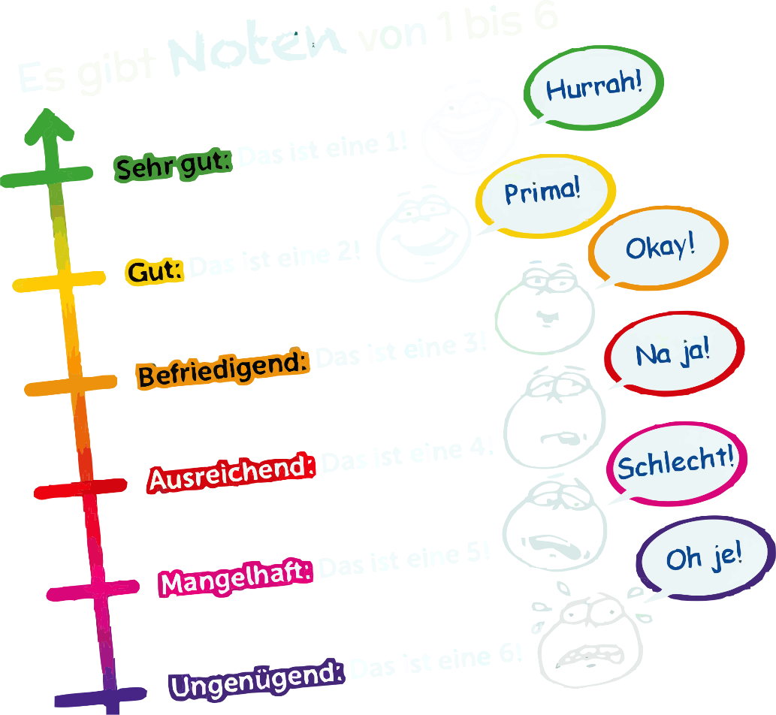
Notenskala
Die Schulnoten in Polen haben einen Bereich von 6 bis 1. Dabei ist die 6 die beste und 1 die schlechteste Note.
6 – celująca (Ausgezeichnet)
5 – bardzo dobra (Sehr gut)
4 – dobra (Gut)
3 – dostateczna (Befriedigend)
2 – dopuszczająca (Ausreichend)
1 – niedostateczna (Ungenügend)

